Slide 1
RPG 아이디어 제안서
정재호

Slide 2

목차
RPG의 요소
타겟
조사자료
활용방향
마무리

Slide 3


RPG의 구성요소
스토리, 육성, 전투, 보상
육성 : 유저가 처한 문제
( 더 많은 컨텐츠를 즐기기 위해 유저가 해야 하는 과제 )
스토리 : 자연스럽게 유저에게 성장의 이유와 수단을 알려줌
( 보스를 처치해야 하는 이유, 보물을 찾아야 하는 이유 등등 )

Slide 4


RPG의 구성요소
스토리, 육성, 전투, 보상
전투 : 문제 해결 또는 목적 당성을 위한 수단
(보스를 처치해서 공주를 구한다, 몬스터를 처치해 재료 수집)
보상 : 문제 해결의 결과물
(드래곤의 비늘, 송곳니 => 무기 강화 재료)

Slide 5

RPG의 구성요소
구성요소들이 상호 관계를 가진다

Slide 6



RPG의 구성요소
유저 간의 커뮤니티채팅, 파티, 길드, 친구, 거래
게임 안에서 대인관계를 이룸
채팅으로 통해 현실의 친구를 게임 속에서 만나는 등
강력한 몬스터를 유저들끼리 모여서 도전하는 경우

Slide 7


RPG의 구성요소
자유도
스토리, 전투, 육성, 길드, 파티, 거래 등등
대부분의 컨텐츠가 유저의 선택으로 자유롭게 진행
플레이어의 목적에 따라 강제되는 일이 있다

Slide 8
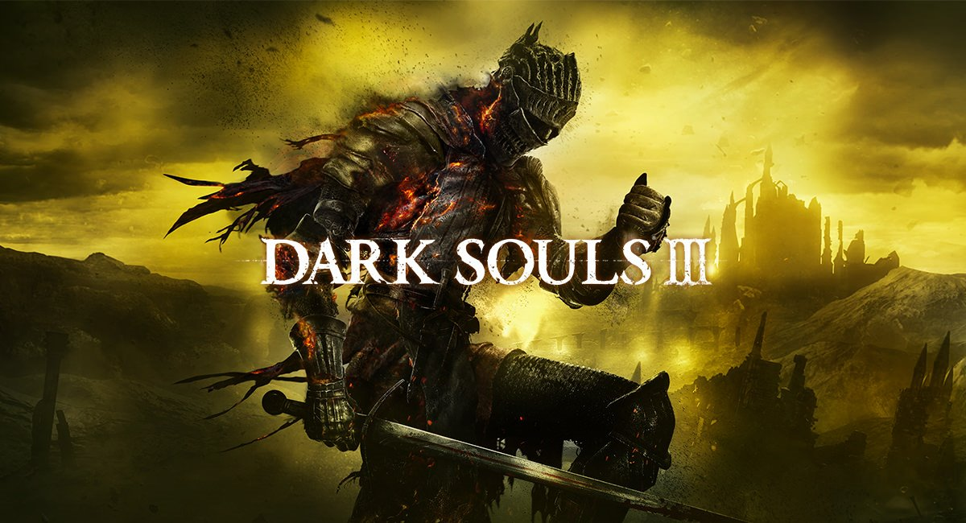
조사 자료 소개
다크소울 시리즈
특출난 그래픽 효과 없이 전투에만 집중한 겨우
처음부터 어려운 게임난이도로 높은 진입장벽
공격, 방어, 회피 세가지를 활용한 단순한 게임
하지만 무기와 장비를 통한 다양한 전투방식이 존재
모바일로 이식할 경우 게임 난이도의 하양이 필수
(소울 라이트 장르로)
동영상 링크
https://youtu.be/od3R8_weH28

Slide 9
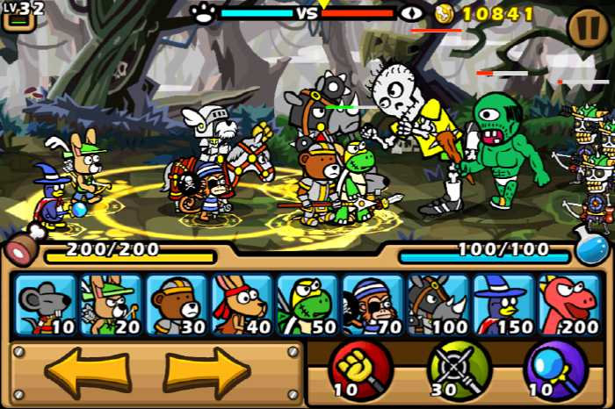
조사 자료 소개
팔라독
(디펜스 게임)
주인공 캐릭터를 통해 유저가 전투에 직접 개입
레벨 업 보상이 3개 보기 중 1개 택하는 방식
무기를 수집해 강화하고 전투에 적극적으로 활용하는 방식
도전모드(서바이벌), 스토리모드(노멀모드)의 분리
Sns를 이용해 도전모드에서 달성한 점수를 친구들과 공유
3, 6, 9 스테이지마다 새로운 게임 플레이 방식 도입
( 미니게임 )
동영상 링크
https://www.youtube.com/watch?v=Me5ZN0qWPPI

Slide 10
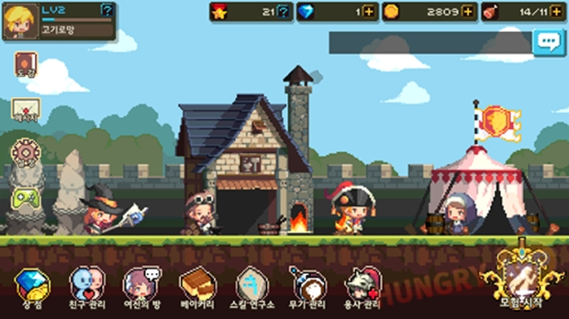
조사 자료 소개
크루세이더 퀘스트
아기자기한 도트 그래픽
동영상 링크
https://youtu.be/A4m-wC0-UtA

Slide 11
조사 자료 소개
마녀의 샘
필수 적인 스킬 커스터 마이징
동영상 링크
https://youtu.be/A4m-wC0-UtA

Slide 12
조사 자료 소개
해리포터: 마법사 연합
특이한 게임방식
동영상 링크
https://youtu.be/A4m-wC0-UtA

Slide 13
조사 자료 소개
라디오 해머
특이한 게임방식
동영상 링크
https://youtu.be/A4m-wC0-UtA

Slide 14
조사 자료 소개
파타퐁
특이한 게임방식
동영상 링크
https://youtu.be/A4m-wC0-UtA

Slide 15
마무리
기본적인 룰은 역할 분담 그리고 자유로운 플레이
주 사용자의 환경에 맞춘 플레이 방식
기존 유저에게 익숙한 스토리(양날의 검)
10대 20대를 위한 컨텐츠 부족, 고액 결제 유저를 위한 게임 진행 방식
매출은 상위권 무료 게임 순위는…
개인적 생각으로 MMORPG의 발전 가능성은 희박, 하지만 방법은 있다

